Slide 1

Md. Al Mamun
Assistant Teacher
Sotobogi Gabtali Dakhil Madrasa
Taltololi, Barguna.

Slide 2
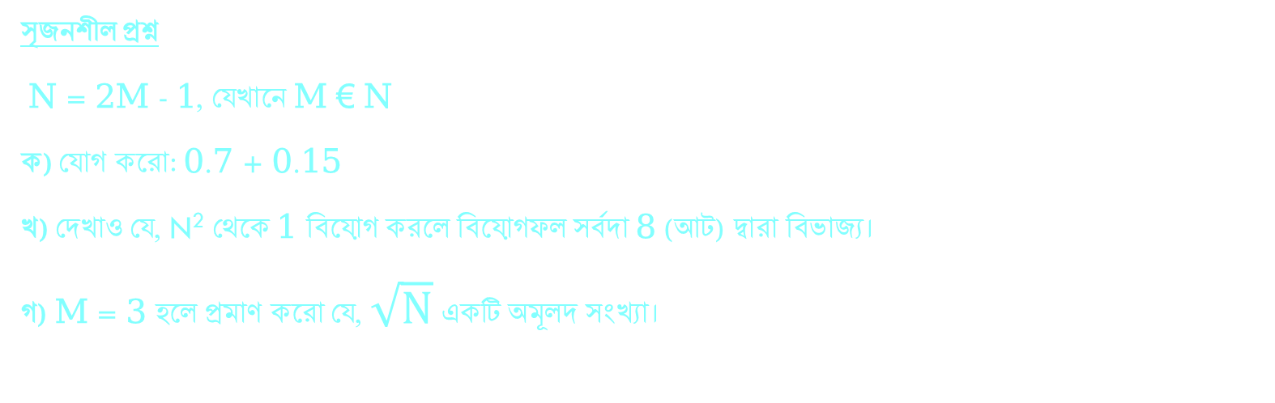
গণিতের রহস্য: সৃজনশীল প্রশ্নের সমাধান
সৃজনশীল প্রশ্ন
n = 2m - 1, যেখানে m € N
ক) যোগ করো: 0.7 + 0.15
খ) দেখাও যে, n² থেকে 1 বিয়োগ করলে বিয়োগফল সর্বদা 8 (আট) দ্বারা বিভাজ্য।
গ) m = 3 হলে প্রমাণ করো যে, $\sqrt{n}$ একটি অমূলদ সংখ্যা।

Slide 3

অংশ ১: দশমিক ভগ্নাংশের যোগফল
সমস্যা: ০.৭ + ০.১৫
রূপান্তর: ০.৭ = ৭/৯;
০.১৫ = $\frac{১৫−১}{৯০}$ = $\frac{১৪}{৯০}$
সমাধান: $\frac{৭}{৯}+\frac{১৪}{৯০}$= $\frac{৭০+১৪}{৯০}$= $\frac{৮৪}{৯০}$ = $\frac{১৪}{১৫}$

Slide 4
অংশ ২: বিভাজ্যতার প্রমাণ
প্রদত্ত: n = ২m - ১ (যেখানে m একটি স্বাভাবিক সংখ্যা)
লক্ষ্য: প্রমাণ করা n^২ - ১ সর্বদা ৮ দ্বারা বিভাজ্য
বিশ্লেষণ: n^২ - ১ = (n - ১)(n + ১)
প্রতিস্থাপন: (২m - ১ - ১)(২m - ১ + ১) = (২m - ২)(২m)
ফলাফল: ৪m(m - ১)
যুক্তি: m(m - ১) সর্বদা জোড়, তাই ৪ × ২ = ৮ দ্বারা বিভাজ্য

Slide 5
অংশ ৩: অমূলদ সংখ্যার প্রমাণ
শর্ত: m = ৩ হলে, n = ২(৩) - ১ = ৫
লক্ষ্য: রুট ৫ একটি অমূলদ সংখ্যা
পদ্ধতি: প্রমাণ পদ্ধতি (প্রমাণ বিপরীতক্রমে)
অনুমান: রুট ৫ একটি মূলদ সংখ্যা, অর্থাৎ রুট ৫ = p/q

Slide 6

অমূলদ সংখ্যার প্রমাণ (চলমান)
বর্গ করে পাই: ৫ = $\frac{p^{2}}{q^{2}}$বা ৫$q^{2}$ = $p^{2}$
বিশ্লেষণ: এখানে $p^{2}$ এর ৫ এর গুণিতক, তাই p ও ৫ এর গুণিতক
বিপরীত যুক্তি: p ও q পরস্পর সহমৌলিক হওয়ায় এটি অসম্ভব
সিদ্ধান্ত: রুট ৫ একটি অমূলদ সংখ্যা

Slide 7
গাণিতিক যুক্তির সারসংক্ষেপ
দশমিকের পৌনঃপুনিক সাধারণ ভগ্নাংশে রূপান্তরের নির্ভুলতা
বীজগণিতীয় রাশির মাধ্যমে বিভাজ্যতার সাধারণ নিয়ম প্রমাণ
অমূলদ সংখ্যার অস্তিত্ব প্রমাণের যৌক্তিক ভিত্তি

Slide 8
সমাপ্তি: গণিতের সৌন্দর্য
গাণিতিক সমস্যা কেবল সংখ্যা নয়, এটি যুক্তি ও কাঠামোর এক অনন্য শিল্প
প্রতিটি সমাধানের পেছনে লুকানো রয়েছে সত্য অনুসন্ধানের আনন্দ

Slide 9

ধন্যবাদ

